Slide 1

Confidential
클라우드 사업자별 ML 서비스 비교
2020년 04월 09일
LG CNS Data&Analytics사업부 Enterprise분석1팀

Slide 2
클라우드 사업자 별 MLaaS 비교
Machine learning as a service(MLaaS)
데이터 전처리, 모델 학습, 모델 평가 및 추론 관련한 인프라를 제공하는 다양한 클라우드 기반 플랫폼 서비스
 |  | Amazon (AWS) | Microsoft (Azure) | Google (Google Cloud) | IBM (IBM Cloud)
분석서비스 | Automated and semi-automated ML service | Predictive analytics (SageMaker 내 학습 UI제공) | Azure Machine Learning Studio (drag-and-drop interface) Azure Machine Learning 내 Designer(drag-and drop), Automated ML (UI) | Google Cloud AutoML (학습 UI제공. Vision, Video intelligence, Natural language, Translation, Tables) | Watson Studio 내 AutoAI, SPSS Modeler, Neural Network Modeler, Spark MLlib modeler
 | Platforms for custom modeling | Amazon SageMaker (Notebooks, Studio(IDE), 학습, 예측, Built-in algorithms, data labeling(SageMaker Ground Truth)) Deep Learning AMI | Azure Machine Learning (Studio(Designer, Automated ML, Notebooks), 학습, 예측, data labeling) | AI Platform (Notebooks, 학습, 예측, Data labeling, Deep Learning VM Image, Built-in algorithms) AI Hub (AI 콘텐츠 저장소. 공개/비공개로 공유 가능) | Watson Studio (Notebooks, 학습, 예측)
API 서비스 | Speech and Text | Amazon lex (챗봇) Transcribe Polly (TTS) Comprehend Translate | Speech (Speech to text, Text to speech, Speech translation, Speaker recognition) Language (Language understanding, QnA maker, Text analytics, Translator text, Immersive reader) | Dialogflow (챗봇) Cloud text-to-speech API Cloud Speech-to-text API Natural language API Translation API AutoML natural language API AutoML translation API | Speech to text Text to speech Language translator Natural language classifier Natural language understanding Personality insights Tone analyzer
 | Image and Video | Rekognition | Computer vision, Custom vision, Face, Video indexer, Form recognizer, Ink recognizer | Vision API Video intelligence API AutoML vision API AutoML video intelligence API | Visual recognition
 | 정형데이터 외 | Amazon CodeGuru, Forecast, Fraud detector, Kendra, Personalize, Textract | Decision (Anomaly detector, Content moderator, Personalizer) Web search (Bing autosuggest, Bing custom search, Bing entity search, …) Bot Service (챗봇) | AutoML Tables Recommendations AI Cloud Inference API Job discovery | Watson Assistant
특징 |  | 클라우드 시장 점유율 1위 IDE (Jupyter lab + 자체 부가기능) 제공 → 분석 전문가용 | Drag & Drop 인터페이스 with 100+ 알고리즘 → 분석 Starter에게 강점 | Tensorflow, Kubernetes 개발사 TPU 활용 가능 (미국 리전)
※ 출처: Comparing Machine Learning as a Service: Amazon, Microsoft Azure, Google Cloud AI, IBM Watson (‘19. 09)
서비스 종류 및 이름은 현행화함 (‘20. 04)

Slide 3
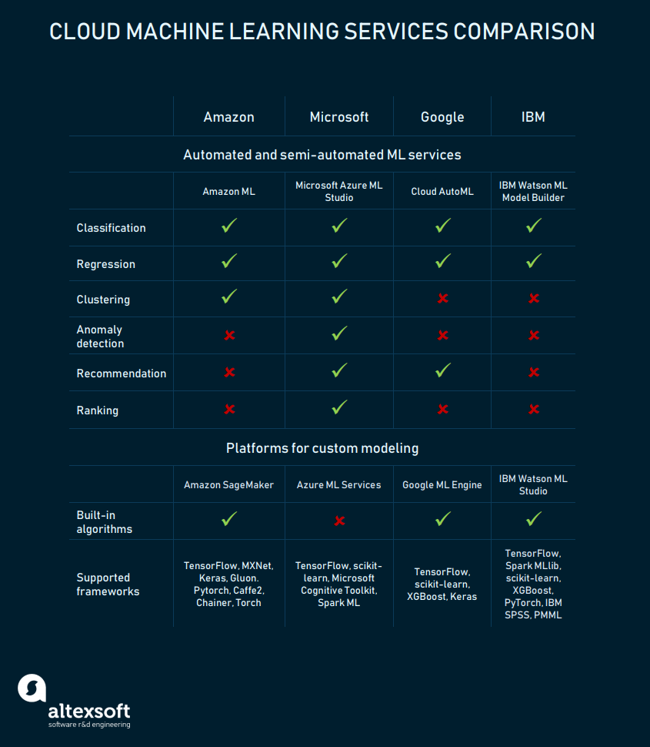
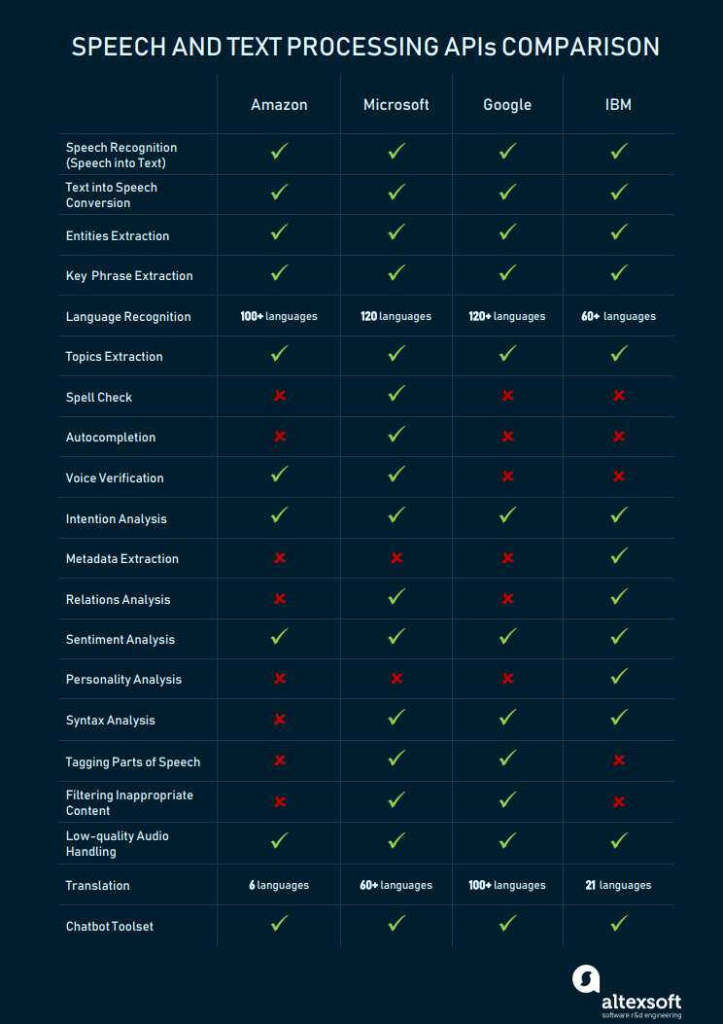
클라우드 사업자 별 MLaaS 기능 비교 (1/2)
Drag & Drop 인터페이스 필요 시 Microsoft를 우선 검토할 것,
custom modeling 에서는 모두 비슷한 기능 제공
Microsoft에서 가장 많은 기능을 제공하나, 주요 기능은 모든 벤더들이 지원함
※ 출처: Comparing Machine Learning as a Service: Amazon, Microsoft Azure, Google Cloud AI, IBM Watson (‘19. 09)

Slide 4
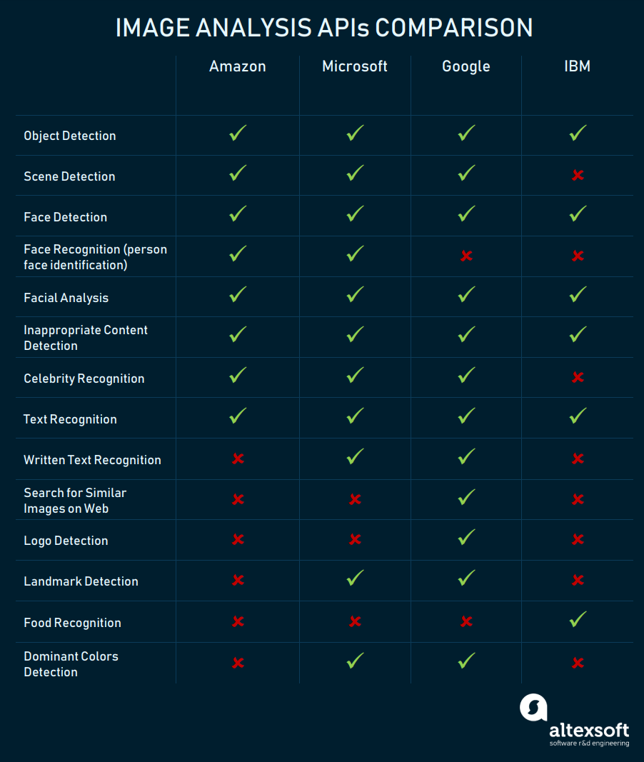
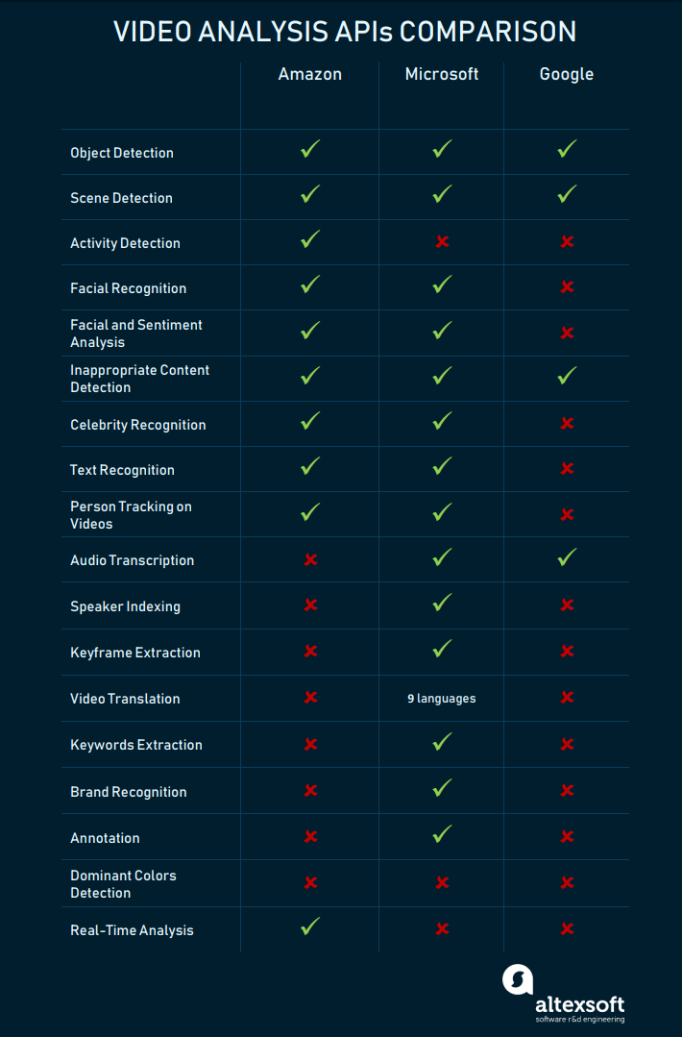
클라우드 사업자 별 MLaaS 기능 비교 (2/2)
Google이 가장 다양한 기능 제공
Microsoft 제공 기능이 많으나, Amazon에는 streaming video 분석 기능이 존재하여 가장 효율적인 API로 보임
※ 출처: Comparing Machine Learning as a Service: Amazon, Microsoft Azure, Google Cloud AI, IBM Watson (‘19. 09)

Slide 5
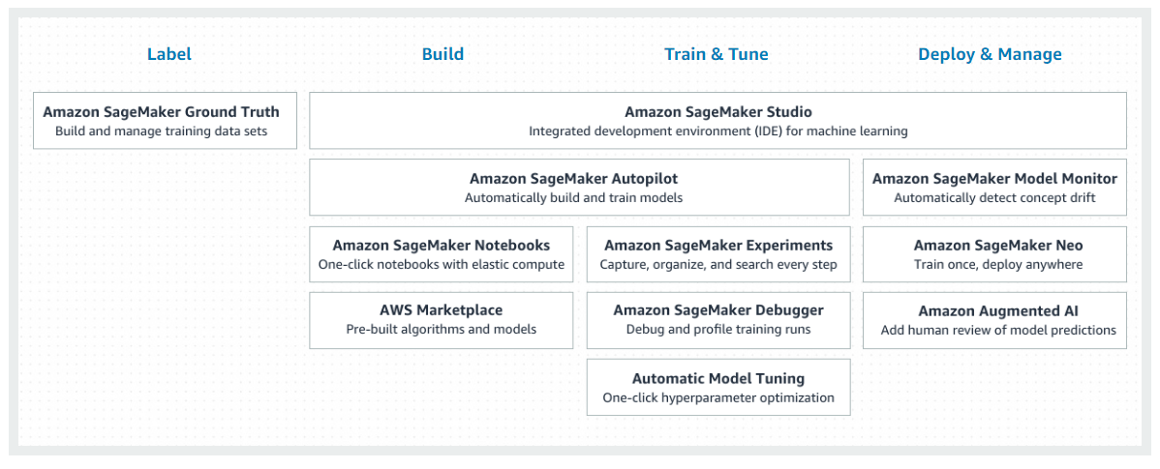
Amazon SageMaker ML 개발 단계별 기능

Slide 6
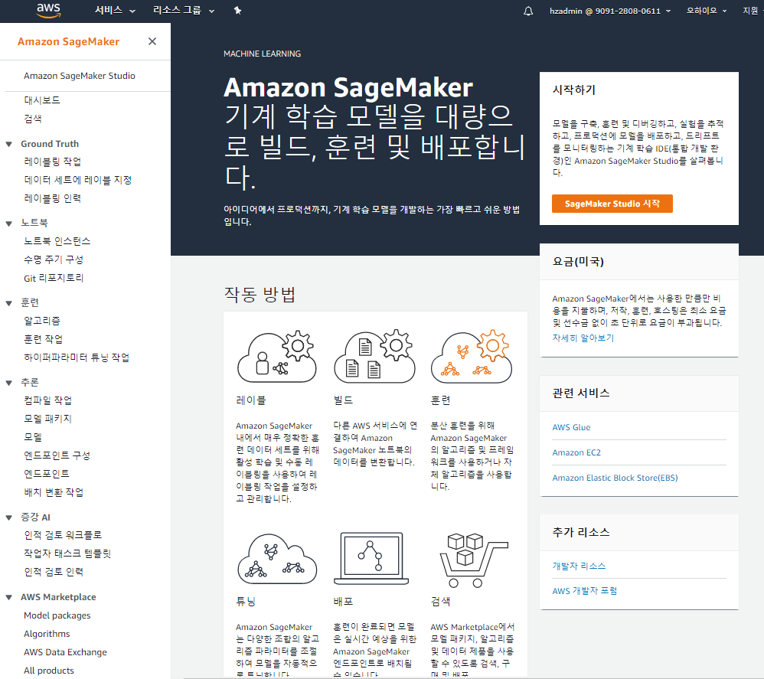
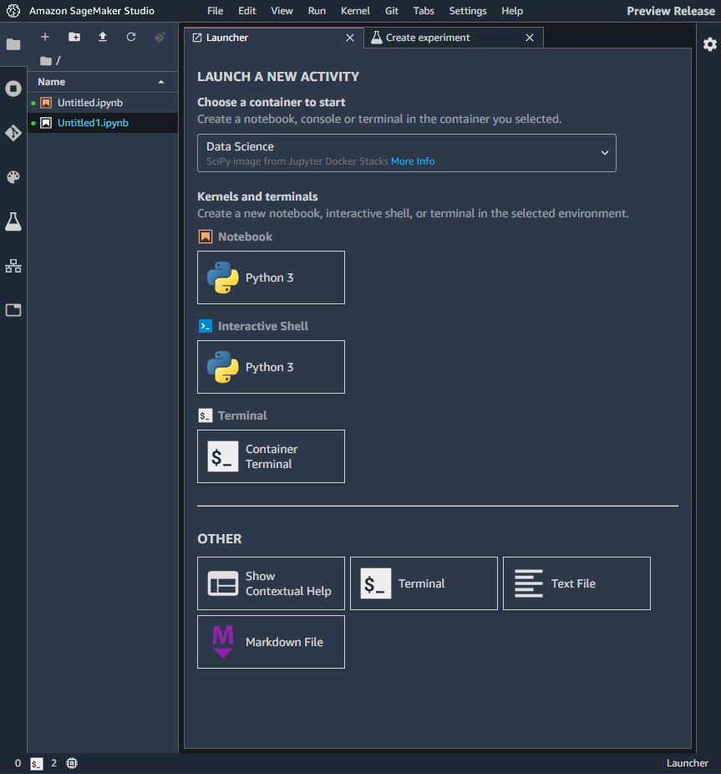
Amazon SageMaker UI & 메뉴
시작 화면
SageMaker Studio (분석환경) 화면

Slide 7
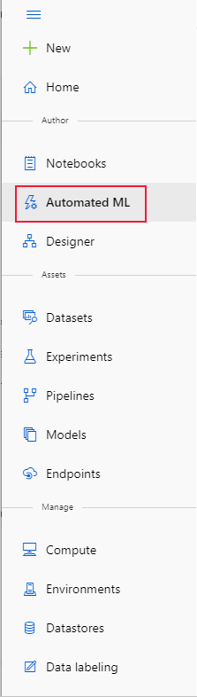
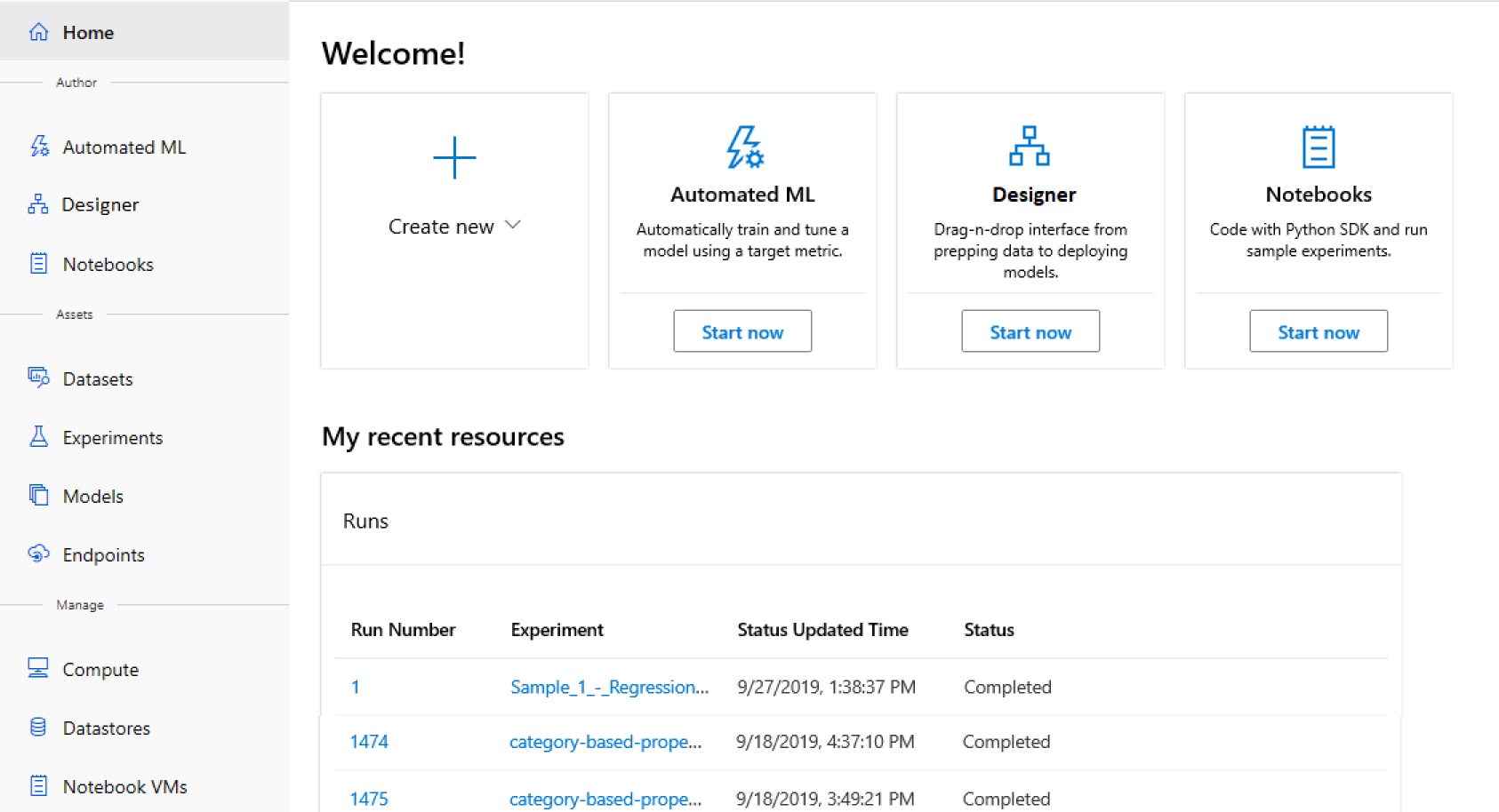
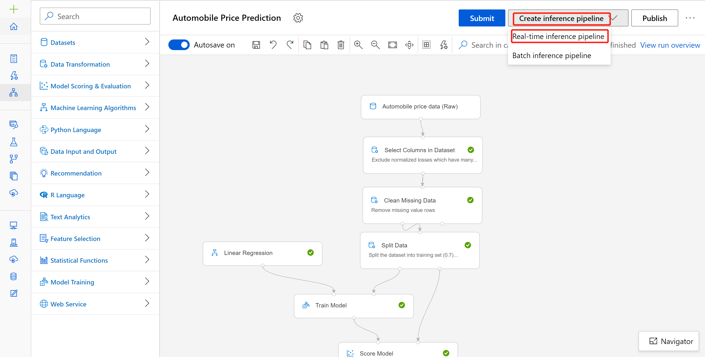
Azure Machine Learning UI & 메뉴
시작 화면
Designer 화면

Slide 8
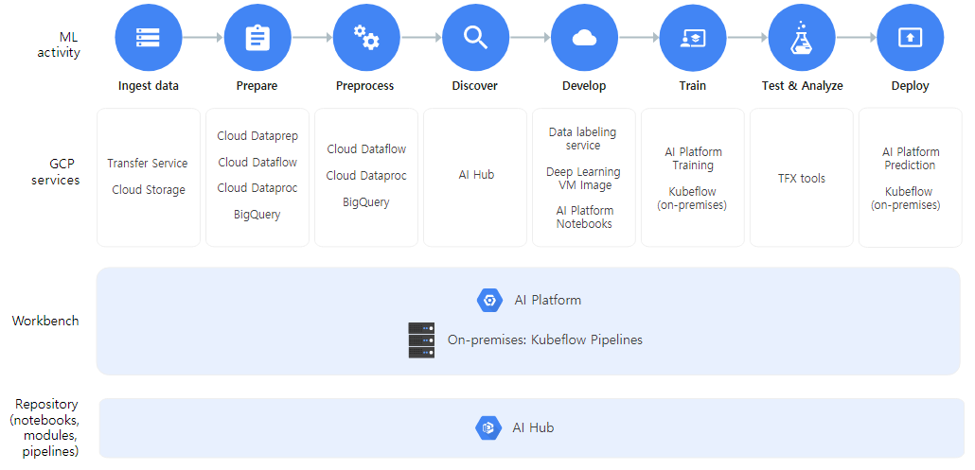
Google Cloud 머신러닝 개발: 엔드 투 엔드 주기

Slide 9
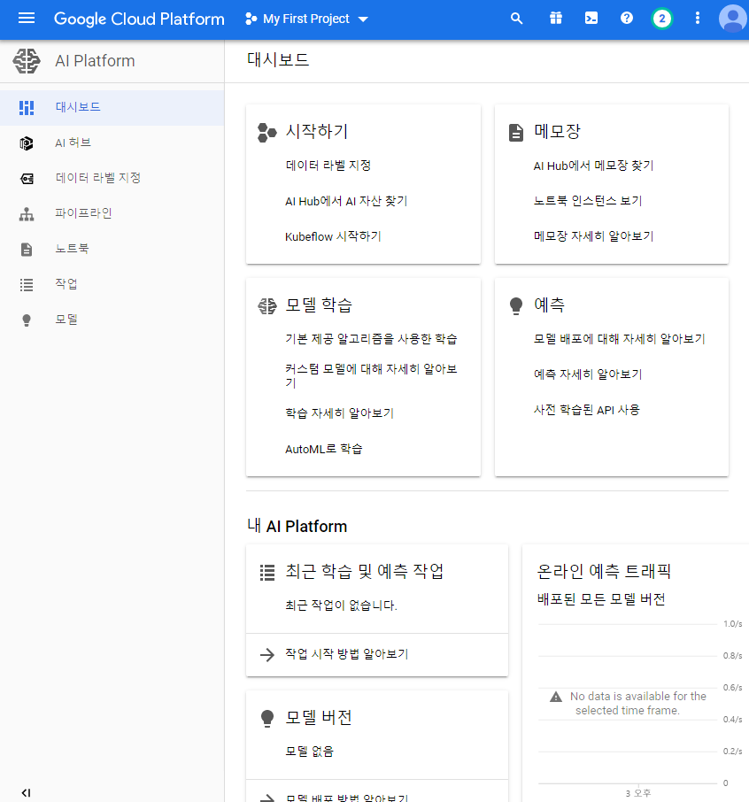
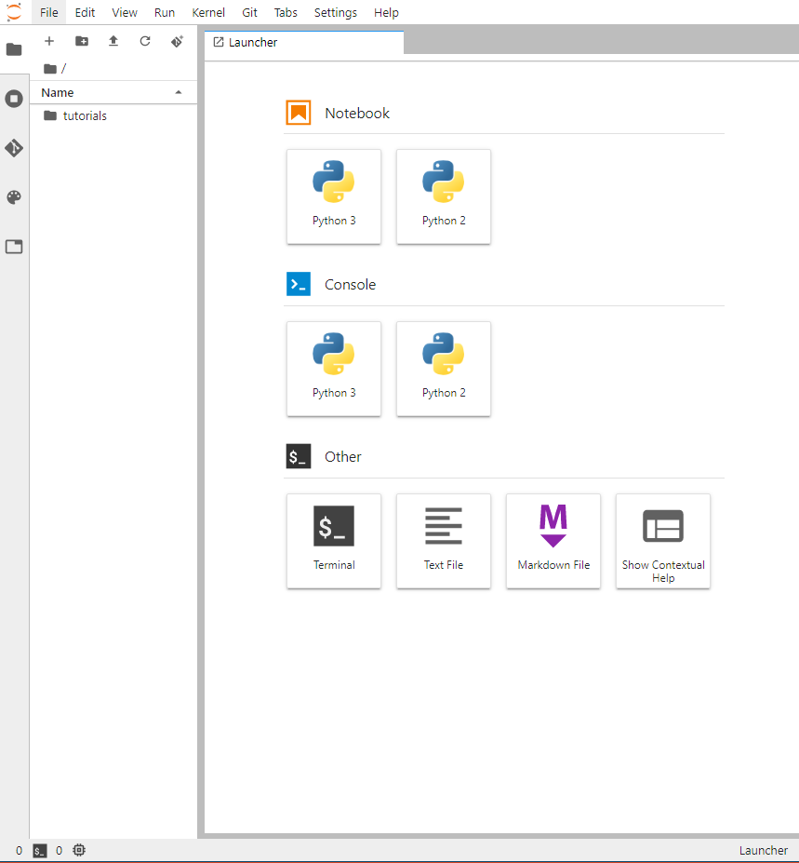
Google AI Platform UI & 메뉴
시작 화면
노트북 (분석환경) 화면

Slide 10
End of Document

